Slide 1
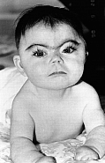
SINDROMUL CORNELIA DE LANGE

Slide 2
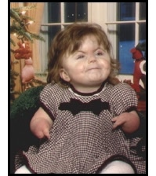
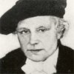
DEFINITIE
Sindromul Cornelia de Lange (CdLS)
este un sindrom caracterizat de
anomalii congenitale multiple
Copiii au un aspect fizic caracteristic, deficit de crestere atat
prenatal cat si postnatal, dificultati de alimentatie, retard
psihomotor, probleme de comportament, asociate cu
malformatii care implica in principal
membrele superioare
Cornelia de Lange a descris ca un
sindrom distinct in 1933, desi Brachmann
a descris un copil cu simptome similare
inca din 1916
www.specialchild.com
www.cdlsusa.org

Slide 3
GENETICA
S-a postulat ca o gena din cadrul regiunii critice 3q26,3 conduce la sindromul Cornelia de Lange, cand este deletata sau prezinta alta mutatie
Transmiterea este autosomal dominanta in familiile cu mutatii NIPBL si SMC3 si este X-linkata in familiile cu mutatii pe SMC1A

Slide 4
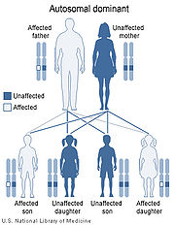
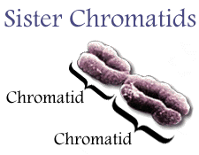
Riscul de recurenta este de 0.5-1.5%, daca parintii sunt afectati si de 50%, in cazul in care mama este afectata
Aberatiile cromozomiale sunt necaracteristice si nesistematizate
www.medgle.nl

Slide 5
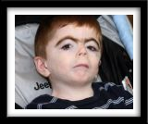
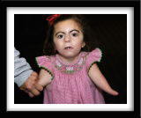
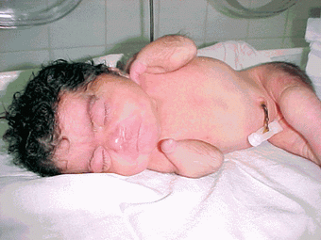
FRECVENTA
1/ 10000-50000 nascuti-vii
Raportul M/F=1/1
SEMNE SI SIMPTOME
Intarzierea cresterii intrauterine 68%
Greutatea medie la nastere
baieti 2221g
fete 2145g
Prematuritate 31%
www.pbase.com
www.monografias.com

Slide 6
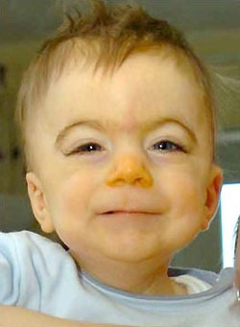
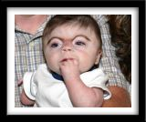
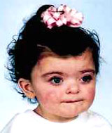

Facies caracteristic:
Statura mica
Microcefalie 98%
Sprancene mari, unite 99%
Gene lungi 99%
Arcuri orbitale subdezvoltate 100%
Narine anteversate 88%
Buze subtiri
Hipertelorism 83%
Anomalii ale palatului 86%
Anomalii dentare de numar si de
implantatie 86%
Micrognatie 84%
Gatul scurt 66%
Hirsutism 78%
Derma marmorata perioral si cianoza generalizata 56%
www.pbase.com
www.arbroath.blogspot.com
www.medscape.com

Slide 7
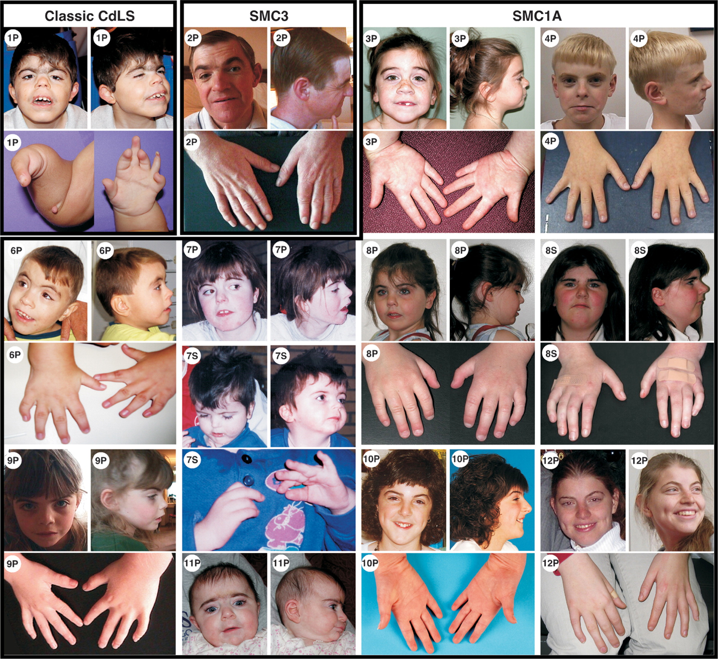
www.gfmer.ch

Slide 8
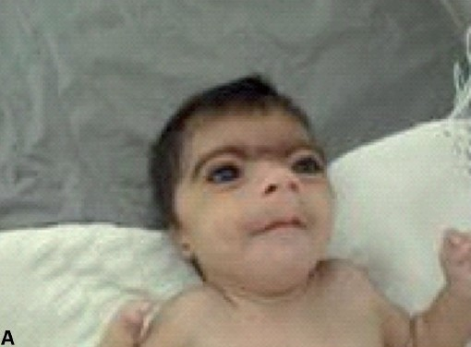
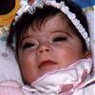
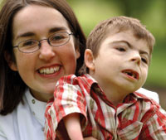
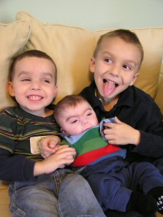



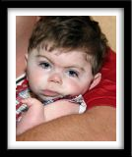
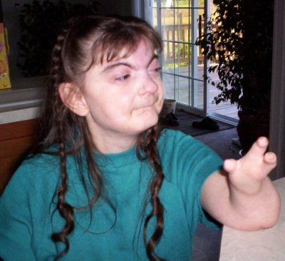
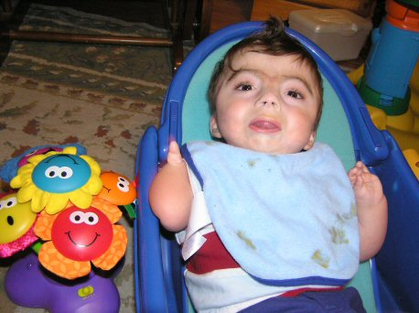
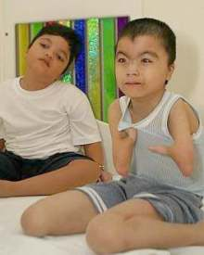
www. cdlsohio.wordpress.com

Slide 9
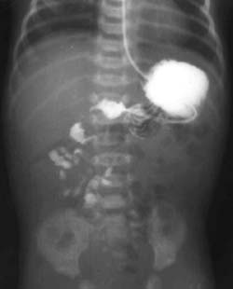
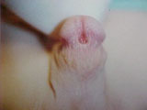
Aparat digestiv
Reflux gastroesofagian 90%
Stenoza pilorica 3%
Malrotatie sau duplicare a intestinului cu
obstructie
Hernie diafragmatica congenitala
Aparat cardiovascular 25%
Defect septal ventricular
Defect septal atrial
Aparat genital
Hipoplazia organelor genitale externe 57%
Criptorhidie 73%
Hipospadias 33%
www.kem.edu
www.sunatan.blogspot.com

Slide 10
SNC
Intarziere de dezvoltare
Retard mintal sever— coeficient [IQ] de 30-85
Convulsii 23%
Manifestari comportamentale
Hiperactivitate 40%
Tendinta la auto-vatamare 44%
Agresivitate 49%
Tulburari de somn 55%
Sindrom autism-like

Slide 11
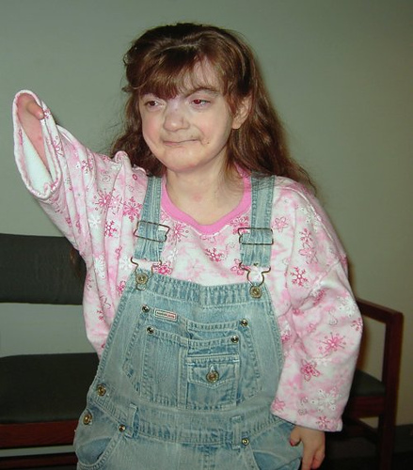
Sistem osteo-articular
Micromelie 93%
Oligodactilie 27%
Clinodactilie
Sindactilie
Limitare de extensie de cot
Manifestari oftalmologice 50%
Miopie 58%
Ptoza 44%
Blefarita 25%
Epifora 22%
Microcornee 21%
Strabism 16%
Nistagmus 14%
Astigmatism
Atrofie de nerv optic
Aniridie
Glaucom congenital
www.cdlsohio.wordpress.com

Slide 12
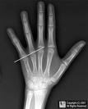
DIAGNOSTIC
prenatal
ultrasonografie 2D si 3D
analize de genetica moleculara
postnatal
examen obiectiv
examinari paraclinice de laborator
imagistica
www.medkaau.com

Slide 13
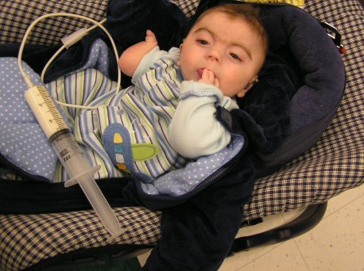
TRATAMENT
medical
Initierea precoce a tratamentului la pacientii cu sindrom Cornelia de Lange este necesar pentru problemele de hranire, de vaz, bolile cardiace congenitale, anomalii de sistem si ale cailor urinare
chirurgical pentru:
Palat despicat
Polipoza nazala
Boala de reflux gastroesofagiana
Stenoza pilorica
Malrotatie / volvulus
Criptorhidie
Stenoza de duct lacrimal
www. kfb1.wordpress.com

Slide 14
Tratamentul complex al copiilor cu sindrom Cornelia de Lange implica o colaborare multidisciplinara intre:
Neonatolog
Pediatru
Genetician
Cardiolog
Gastroenterolog si nutritionist
Nefrolog
Oftalmolog
Neurolog
Asistente medicale

Slide 15
PROGNOSTIC
Complicatii:
gastro-intestinale
hernie diafragmatica
pneumonie de aspiratie
volvulus
malformatii cardiace
apnee respiratorie post-aspiratie

Slide 16
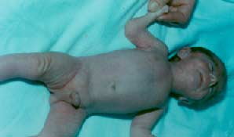
CAZ CLINIC
Sugarul Z.A in varsta de 2 luni, de sex masculin, se interneaza in clinica (FO.3309-2000) prin transfer din sectia de neonatologie a Spitalului Clinic Judetean Sibiu, pentru urmatoarele motive:
cianoza fetei si extremitatilor
tuse
stagnare ponderala
secretie conjunctivala
purulenta

Slide 17
ISTORIC
Pe fondul de sugar plurimalformat, prezinta din prima saptamana de viata o infectie de tract respirator, cu evolutie nefavorabila (scadere ponderala si insuficienta respiratorie).
Antecedente personale fiziologice
este al 2-lea copil, provenit din sarcina cu evolutie normala, nascut la termen, dar cu greutatea de 1 700 g, cu suferinta fetala (APGAR 6). Este alimentat prin gavaj pana la greutatea de 2000 g cu lapte praf.
Antecedentele personale patologice
corespund cu istoricul bolii.
Antecedente heredocolaterale:
parinti afirmativ sanatosi, se exclud relatiile de consangvinitate intre genitori.
Ancheta familiala a fost negativa, in ceea ce priveste bolile cronice (hepatita, lues, tbc)

Slide 18
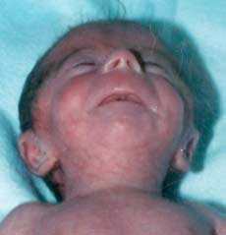
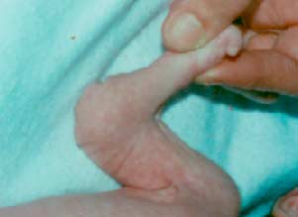
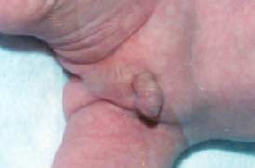
Examenul clinic la internare
sugar de sex masculin, in varsta de 2 luni
stare generala alterata, stare de nutritie
deficitara
greutatea de 1 950 g, tegumente marmorate,
atrofice, hipoton
dismorfism cranio-facial - facies grotesc
epicantus
aspect antimongoloid al fantelor palpebrale
protruzia maxilarului superior
buze subtiri, bolta palatina ogivala
pilozitate abundenta cu implantare joasa
hipertricoza sprancenelor si unirea lor pe
linia mediana
secretie purulenta conjunctivala la ambii ochi
anchiloza congenitala la nivelul articulatiei
cotului stang
lipsa degetelor 2, 3, 4 la mana stanga,
sindactilie, degete aplatizate
eminenta tenara stearsa ,plica simiana
penis mic, criptorhidie

Slide 19
Examenul aparatului respirator
sindrom functional de tip obstructiv cu:
tuse
dispnee si polipnee
raluri subcrepitante bilateral
Examinarea aparatului cardiovascular
suflu sistolic gr. II/III
Examenul aparatului digestiv
meteorism abdominal
emisie de scaun mucogrunjoase initial
in evolutie scaune sanguinolente
varsaturi in "zat de cafea“

Slide 20
Investigatii paraclinice
HLG
valori scazute ale hemoglobinei sub 10,9%
hiperleucocitoza peste 13 000/mm3
Rx cardiopulmonar
silueta cardiaca de aspect normal
opacifiere difuza neomogena situata in 1/3 superioara a pulmonului drept
multiple microopacitati, diseminate peribronhovascular stang
Secretia oculara
stafilococ auriu

Slide 21
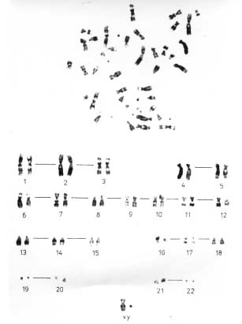
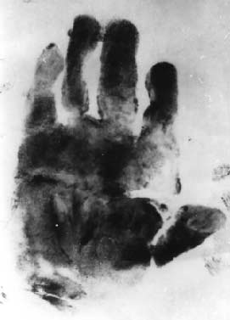
Coproculturi
negative
Analiza citogenetica
fara modificari de numar si structura a cromozomilor Analiza dermatoglifica
prezenta plicii simiene

Slide 22
Tratamentul a vizat afectiunile acute
antibiotice cu spectru larg
cardiotonice si diuretice
regim igieno-dietetic
Evolutia
nefavorabila spre exitus
Diagnostic anatomopatologic
agenezie de lob pulmonar mijlociu drept
defect de sept atrial cu diametrul de 1 cm
enterocolita ulceronecrotica pe megacolon ascendent

Slide 23
BIBLIOGRAFIE
Maximilian C., Ioan D.M.—Genetica medicala—
Editura Medicala, 1986
Covic M., Stefanescu D., Sandovici I.—Genetica
medicala – Editura Polirom, 2004
Gavrila L.—Genomica – Editura Enciclopedica, 2003
Internet: www.emedicine.com
www.emcb.ro
www.super55.com
www.sfatmedical.ro
www.medgle.nl
www.kfb1.wordpress.com
www.medkaau.com
www.cafamily.org.uk
www.psychnet-uk.com

Slide 24
VA MULTUMESC!

